Slide 1
5단원 클래스 및 Windows Form 입문

Slide 2
학습목표
클래스와 관련된 기본적인 용어를 이해한다.
클래스를 사용하는 방법을 익힌다.
클래스를 생성하는 방법을 익힌다.
인스턴스 변수와 클래스 변수를 만드는 방법을 익힌다.
윈도 폼을 사용하여 결과물을 출력할 수 있다.

Slide 3
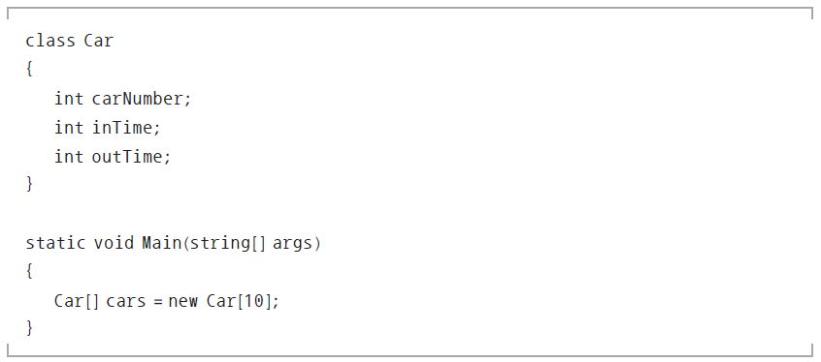
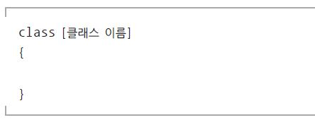
클래스란? 사용자 정의 자료형
클래스 : 원하는 새로운 자료형 정의
예

Slide 4
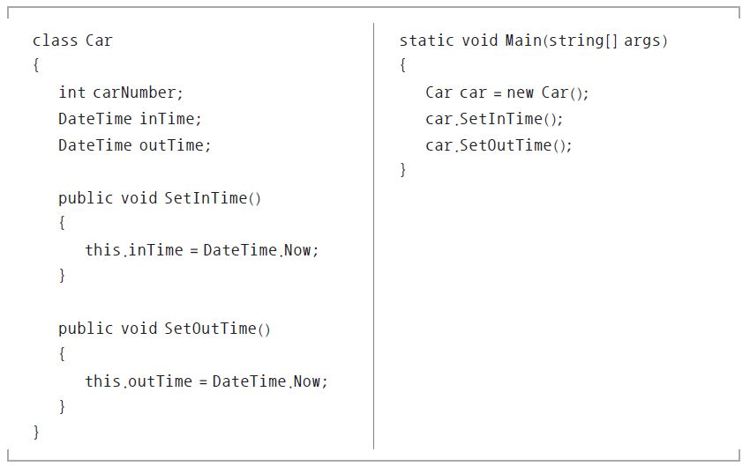
메서드 사용한 코드

Slide 5
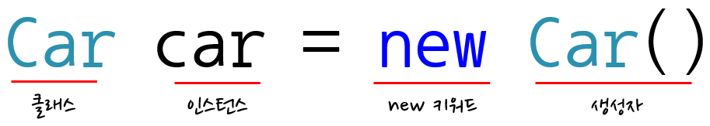

클래스와 인스턴스
클래스 : 사용자 정의 자료형
인스턴스(객체) : 클래스 자료형을 변수로 선언한 것
생성자 : 클래스 이름과 같은 메서드(클래스 이름 뒤에 괄호가 붙은 것)
클래스 이름 대문자로 시작(관례)

Slide 6
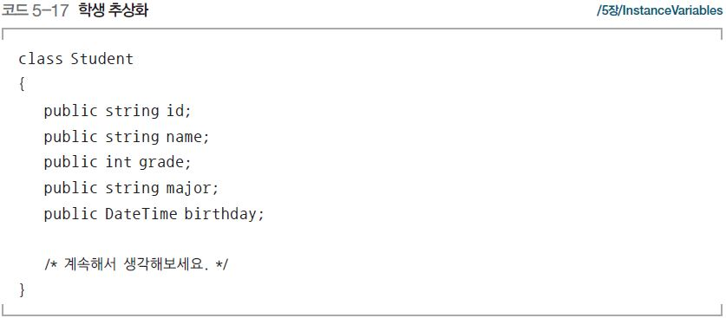
클래스 기반의 객체 지향 프로그래밍 언어의 특징
추상화, 캡슐화, 상속, 다형성
추상화 : 프로그램에 사용되는 핵심적인 부분을 추출하는 것

Slide 7
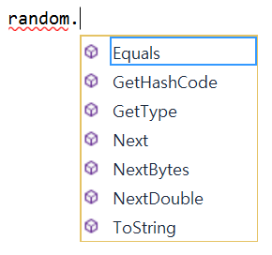
Random 클래스
임의의 숫자 생성시 사용
인스턴스 생성 방법 : Random random = new Random ( )

Slide 8
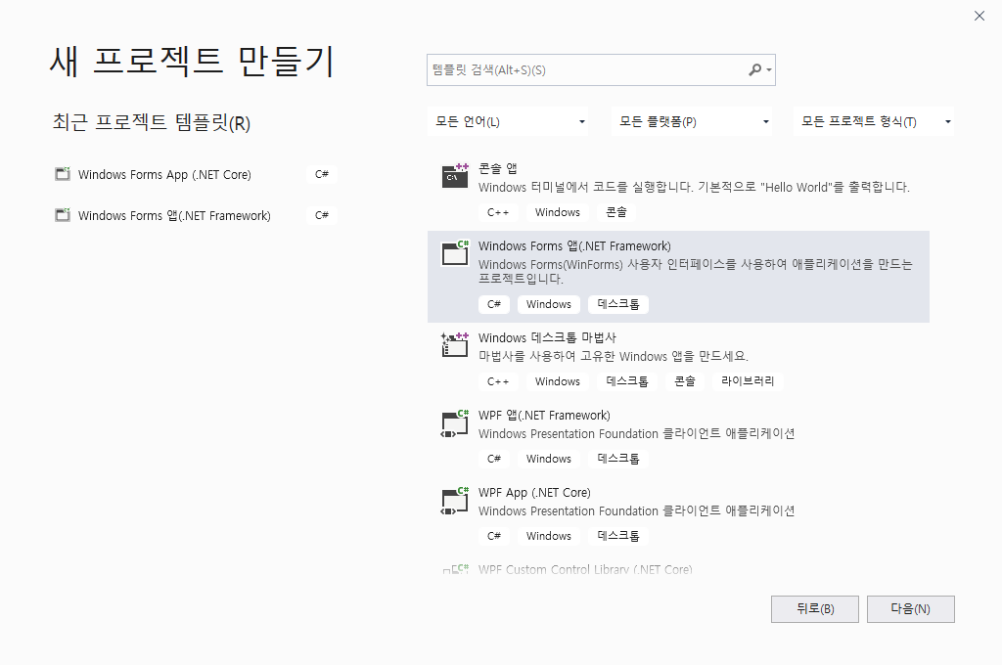
프로젝트 기본 구성
Windows Forms App(.NET FrameWork)으로 새프로젝트 생성(.NET Core 아님!!!)

Slide 9
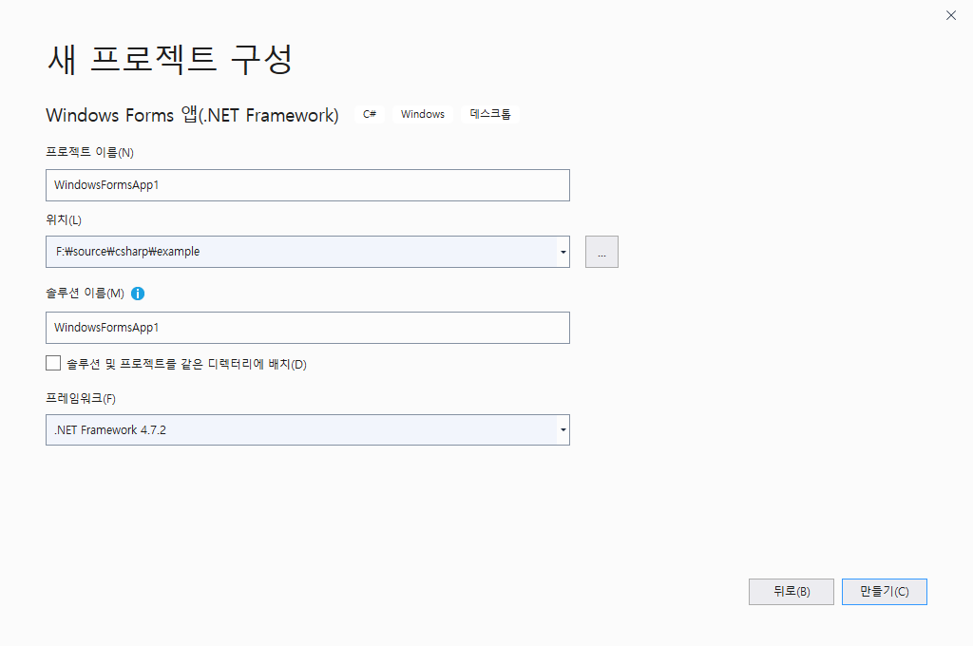
프로젝트 기본 구성
Windows Forms App으로 새 프로젝트 생성
추후엔 이 부분도
고려해야할 가능성도 있음

Slide 10
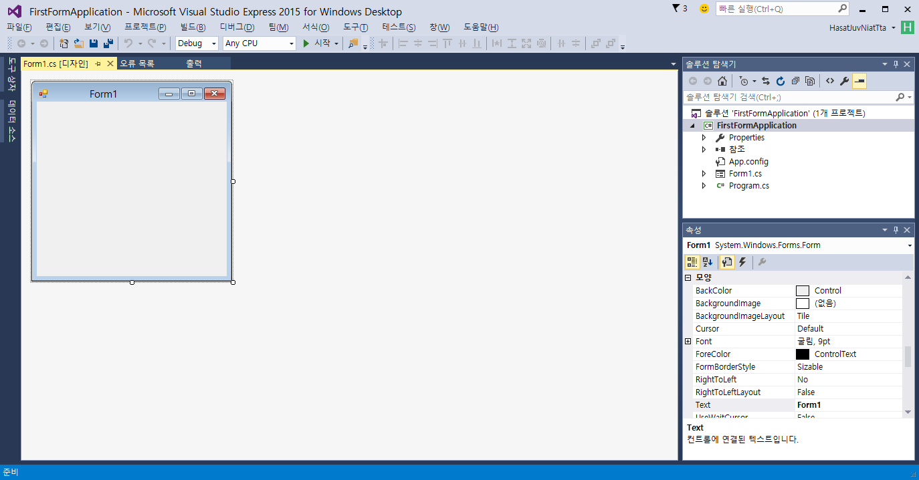
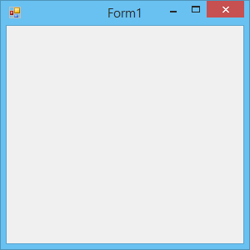

Slide 11
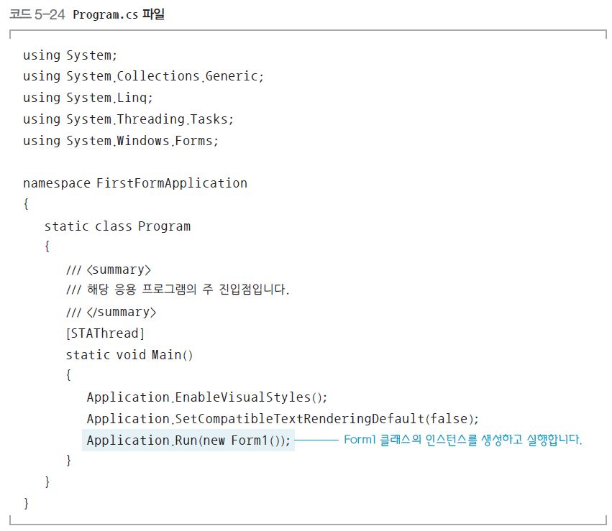
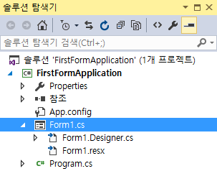
윈도 폼의 구조
응용 프로그램 관련 설정 수행, new Form1( )로 Form1 클래스의 인스턴스 생성 실행 코드

Slide 12
Form1 클래스

Slide 13
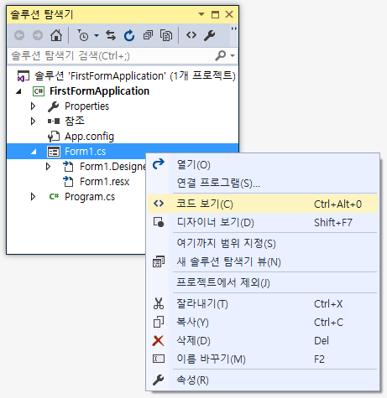
Form1.cs 파일에서 마우스 오른쪽 버튼 클릭, [코드 보기] 클릭

Slide 14
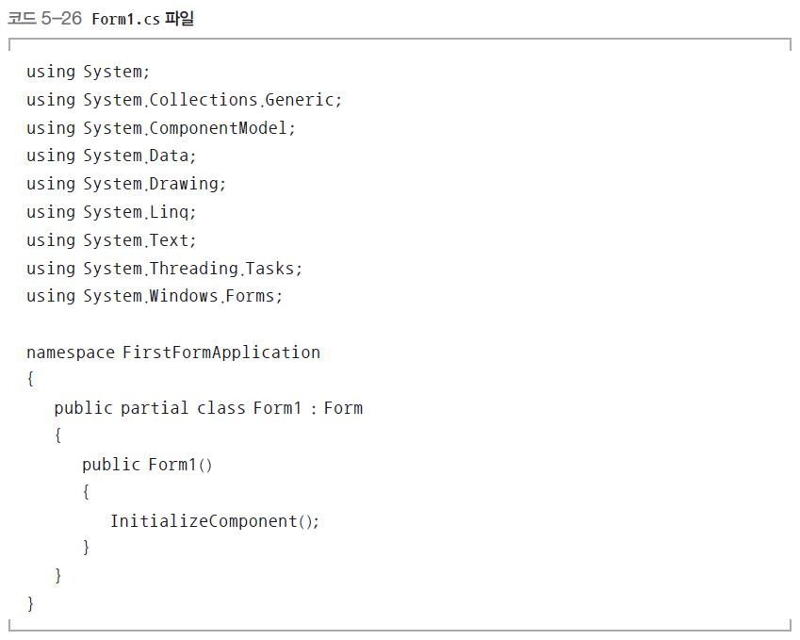
Form1.cs 파일(코드 작성)

Slide 15
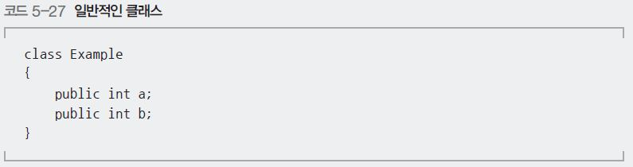
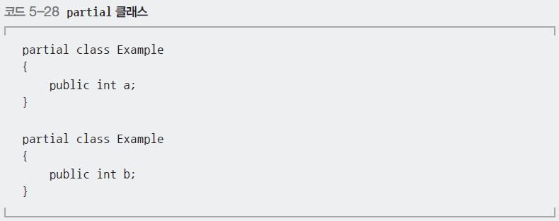
NOTE
partial 클래스

Slide 16
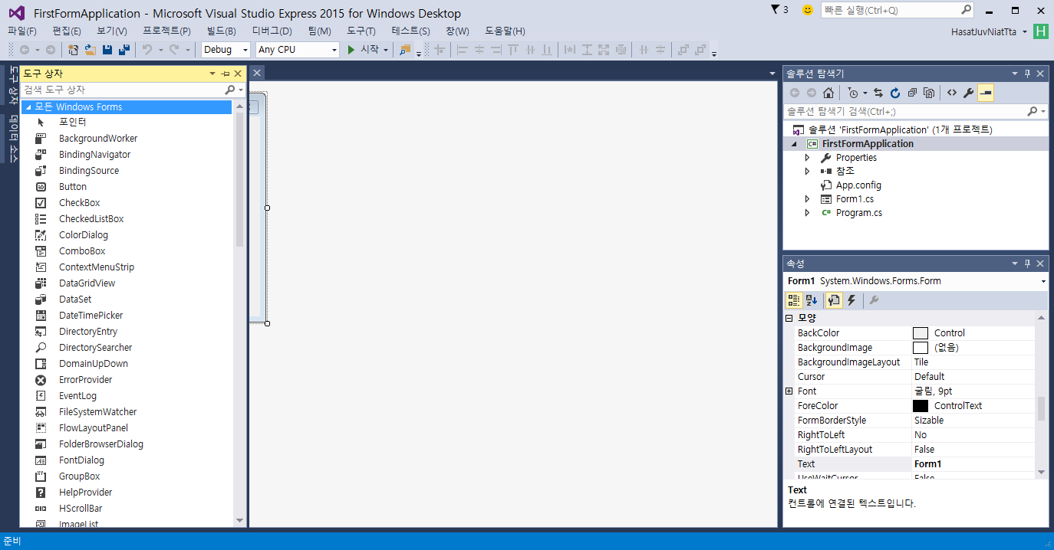
디자인 화면에서 요소 생성
도구 상자 열기 : 화면 왼쪽의 도구 상자 클릭 또는 메뉴의 [보기] - [도구 상자]

Slide 17
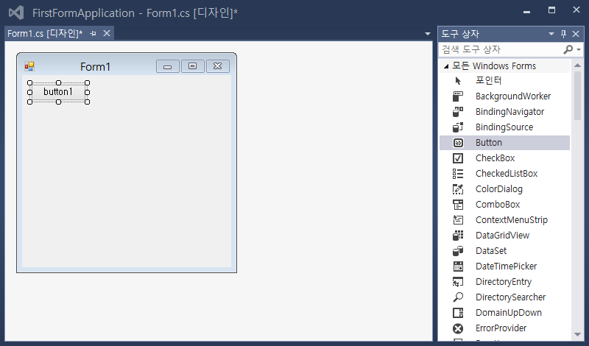
도구 상자에서 원하는 요소를 폼 위로 드래그

Slide 18
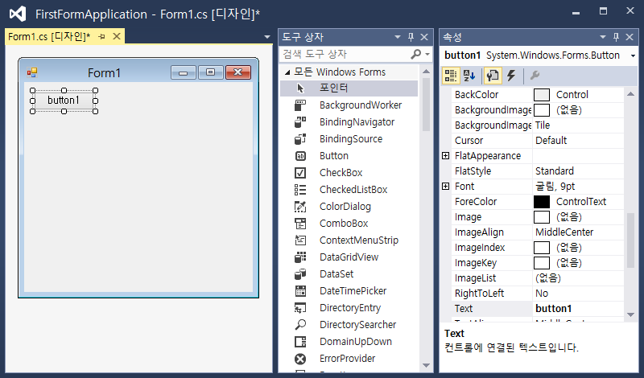
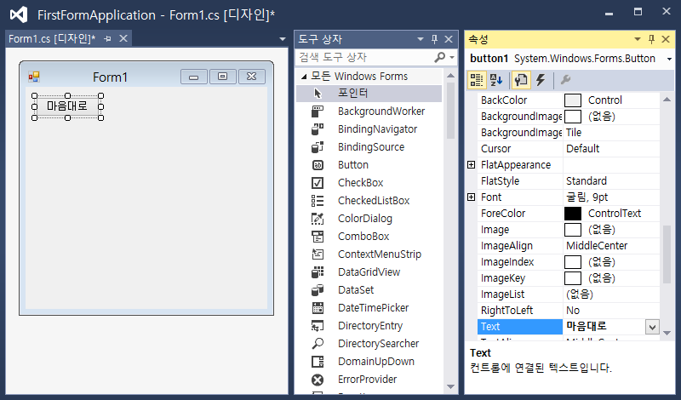
속성 보기(메뉴 [보기] - [속성]), 속성 지정

Slide 19
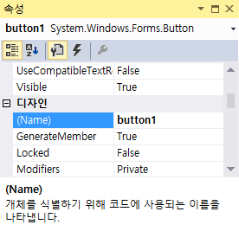
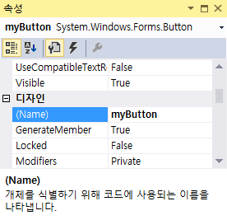

디자인 코드
Form1.Designer.cs 파일 확인 : 버튼과 관련된 코드들 추가된 것 확인
Name 속성에서 지정한 myButton 글자로 변수 만들어짐
코드로 인스턴스 생성, 속성 지정을 살펴볼 수 있음

Slide 20
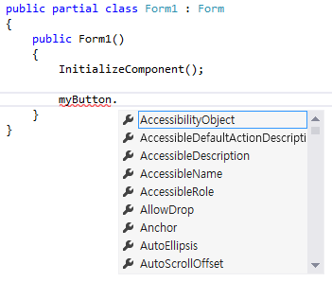
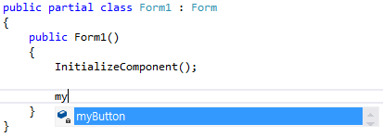

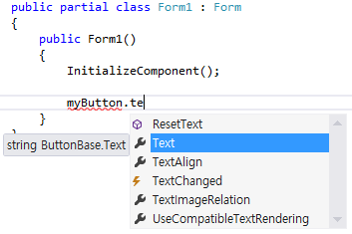


코드에서 요소의 속성 지정

Slide 21
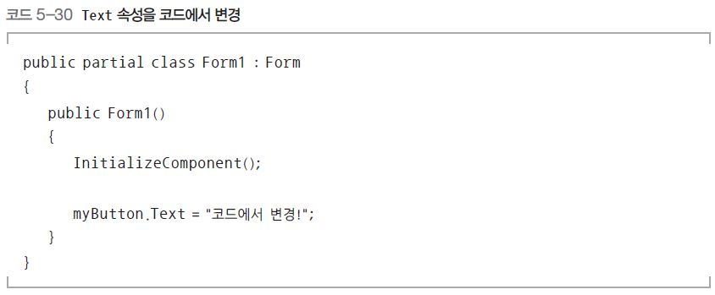
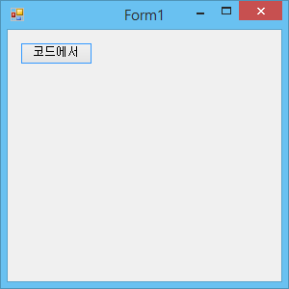
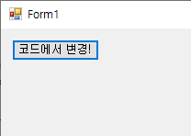

코드에서 요소의 속성 지정

Slide 22
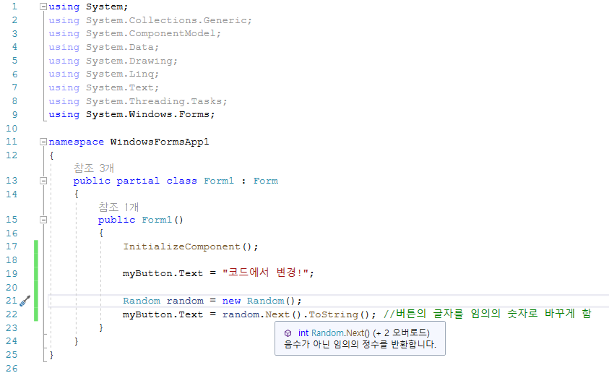
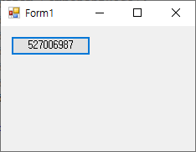
임의의 숫자 생성

Slide 23
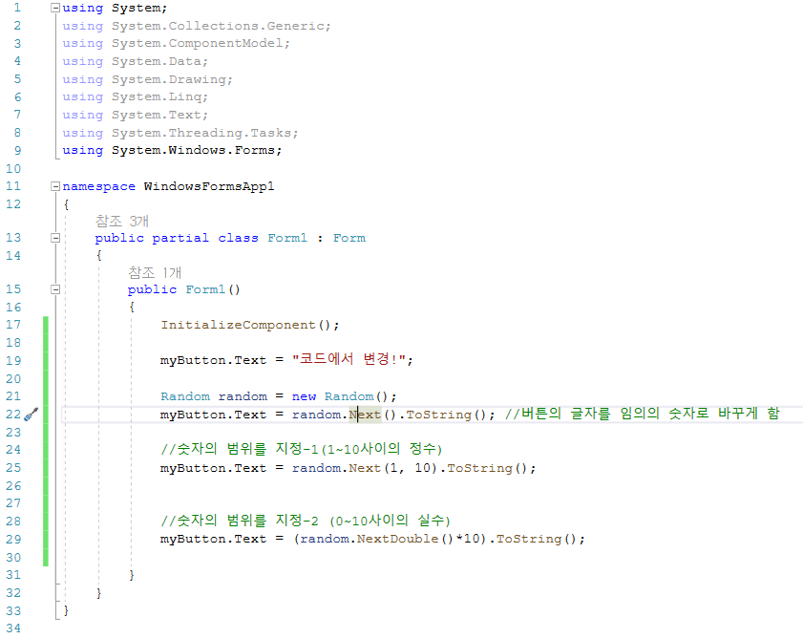
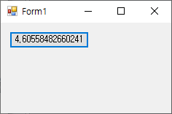
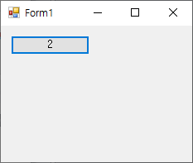
임의의 숫자 생성(범위 지정)

Slide 24
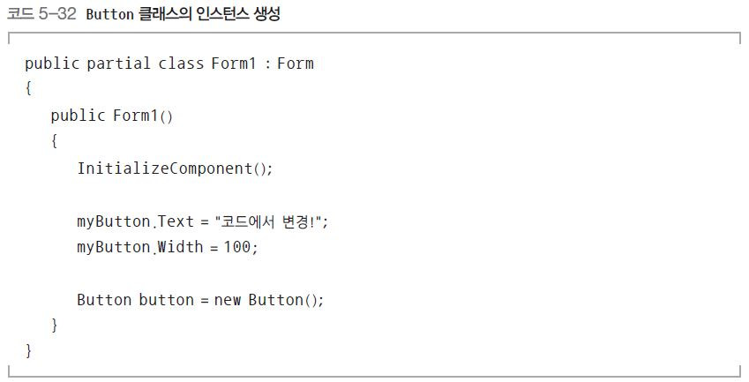
코드에서 요소 생성

Slide 25
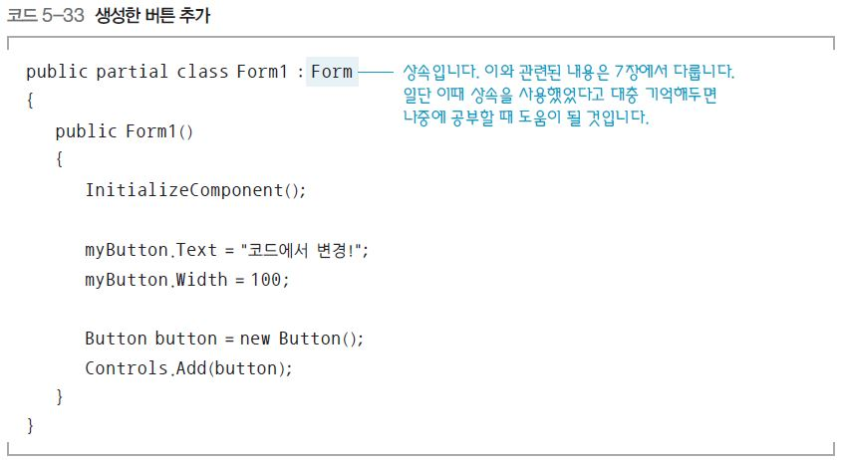
생성한 버튼 화면에 붙이기 : Form1 클래스가 가지고 있는 Controls 속성 사용
Controls 속성은 부모로부터 상속
Controls.Add( ) 메서드를 사용

Slide 26
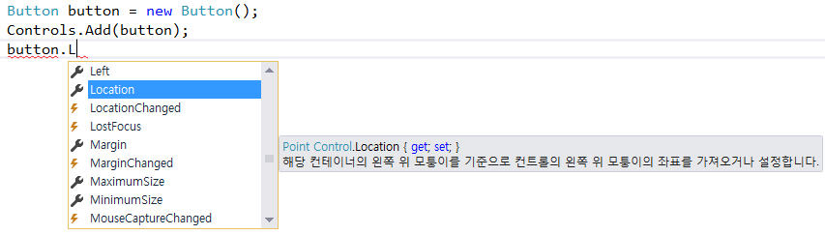
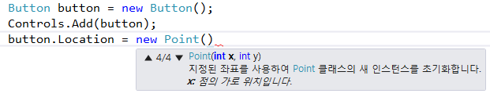
새로 만든 button 객체에 속성을 지정

Slide 27
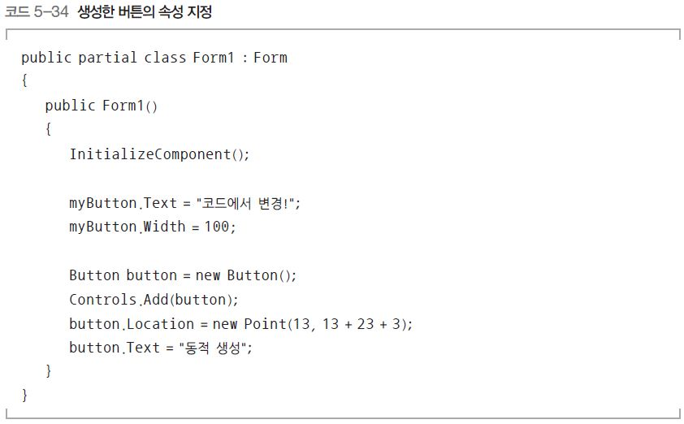
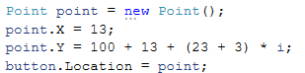

Slide 28
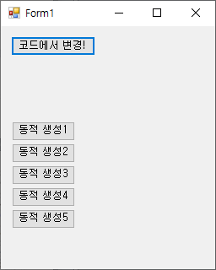
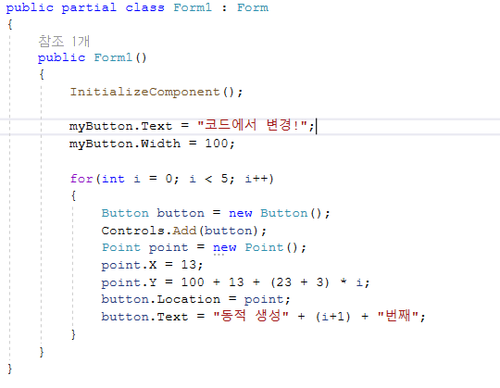
연산 우선 순위
괄호
곱하기 나누기
덧셈 뺄셈

Slide 29
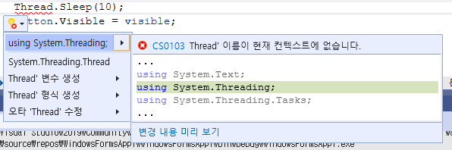
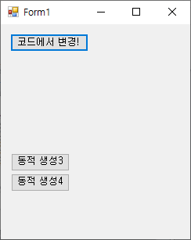
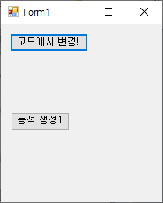
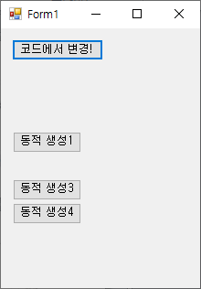
여러 개의 버튼을 생성하되, 일정 확률로 버튼의 Visible을 지정해볼 것
Thread.Sleep(10); 이용

Slide 30
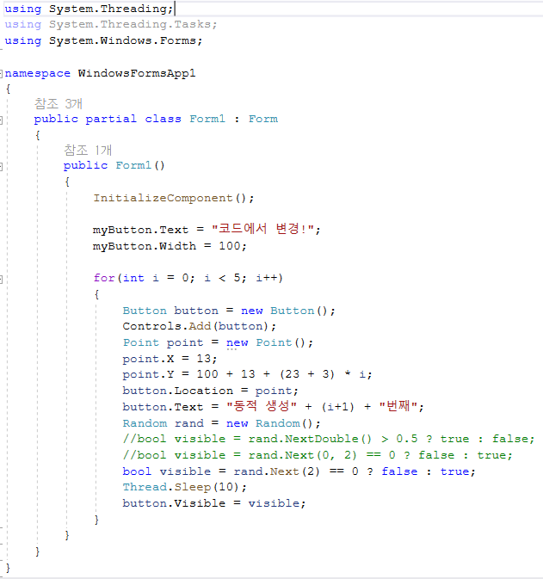
Sleep 없으면
반영이 안 됨

Slide 31
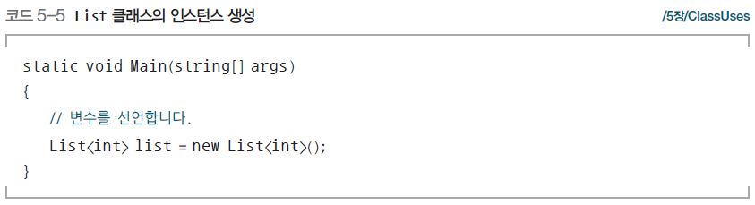
List 클래스
배열과 유사
제네릭^{Generic} : 클래스 선언 시 어떤 자료형인지 알려주는 것
예

Slide 32
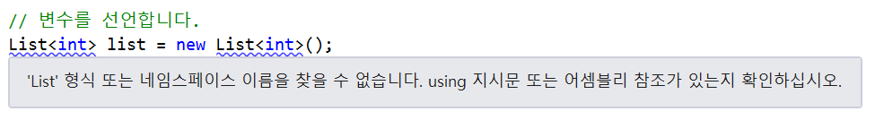


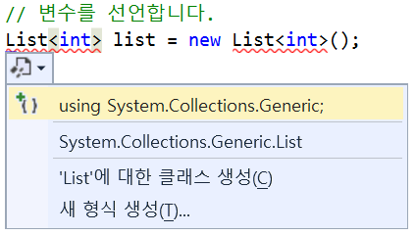
NOTE
List 클래스 참조 추가
마우스 가져다 대기
단축키를 누르거나
[그림 5-10] 파란 글상자 선택

Slide 33
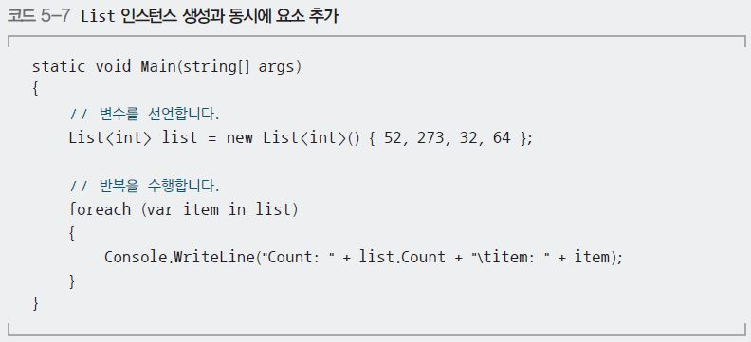
NOTE
List 인스턴스 생성과 동시에 요소 추가

Slide 34


아래 화면처럼 List를 이용하여 문자열을 추가 및 제거하는 화면을 만드시오
힌트1 : list 변수 선언 위치
힌트2 : list.Add(button1.Text); list.Remove(button5.Text);
힌트3 : foreach 문이용

Slide 35



Button 2~4도 같은 패턴
Button 6~8도 같은 패턴

Slide 36



Math 클래스
수학과 관련된 변수 또는 메서드 제공
인스턴스를 만들지 않고 사용

Slide 37



Slide 38

인스턴스 변수
인스턴스 변수 생성 방법 : 소문자로 시작
예

Slide 39


인스턴스 변수 할당 후 각 속성에 대한 값 할당

Slide 40

인스턴스 변수를 생성할 때 초기화

Slide 41

인스턴스 변수를 선언하자마자 초기화

Slide 42

클래스 변수
클래스 변수와 클래스 메서드 : 클래스 이름으로 곧바로 사용하는 변수와 메서드
변수 선언이 아니라 프로그램이 실행될 때 메모리에 할당되는 것(계속 같은 메모리 사용)
클래스 변수 생성 방법

Slide 43

한 번 작성해놓으면 어떤 객체든 동일한 기능을 한다.
PI, Abs 등(클래스 변수)
학생이나 자동차의 경우 ID, SetOutTime등 모두 객체별로 다르다.(인스턴스 변수)

Slide 44




예시) 한 게임 회사의 총 회원의 수를 알고 싶다.
각 게임의 ID는 객체별로 다르지만, 회원수의 경우에는 공통이다.

Slide 45

클래스 검색
https://msdn.microsoft.com/en-us/library
Google 검색을 통하여서도 가능

Slide 46



하나의 파일에 여러 개의 클래스 생성
클래스를 생성 가장 쉬운 방법 : 파일 하나에 여러 개의 클래스를 생성하는 것
C# 콘솔 프로젝트를 생성하면 Program.cs 파일 기본 생성

Slide 47

클래스 내부에 클래스 생성

Slide 48

서로 다른 파일에 클래스 생성
파일 하나에 클래스 하나를 넣고, 파일의 이름과 맞추어 만드는 것이 일반적
파일의 이름과 클래스 이름이 달라도 상관없음
① 마우스 오른쪽 클릭 [추가] - [새 항목](또는 [New Item]) 또는 [클래스] 클릭

Slide 49

② 새 파일 대화상자 실행, 클래스 이름 입력, [추가](또는 [Add]) 버튼 클릭

Slide 50



선언된 클래스 확인

Slide 51



NOTE(1)
클래스 파일 빠르게 생성하기
발생된 오류에 마우스 대서 뜨는 붉은색 상자 클릭 또는 단축키 클릭
[클래스 생성](또는 [Create Class]) 버튼 클릭

Slide 52


NOTE(2)
클래스 이름 충돌
클래스 이름 지정 시 특별한 목적이 없는 한 기존 클래스 이름과 다르게 선언

Slide 53


다른 파일에 클래스 생성 및 활용

Slide 54

List 클래스 요소 제거와 역 반복문
역반복문을 사용하지 않으면 데이터가 소실되거나, 예외 상황이 발생하여 프로그램이 종료됨

Slide 55



1학년만 나타내는 학생 관리 프로그램

Slide 56
학생 클래스를 만들고, 아래 데이터에 맞게 3개의 변수를 만드시오.
이름 : 이동준, 성별 : 남, 주과목 : c#
이름 : 박명회, 성별 : 남, 주과목 : java
이름 : 김은주, 성별 : 여, 주과목: oracle
Random 함수를 이용하여 숫자 맞추기 프로그램을 Form 형태로 만들어보시오.
Random 함수를 이용하여 가위 바위 보 게임을 만들어보시오.(Form 이용)
list에 임의의 문장들을 만들어 놓고 Random 함수를 이용하여 임의의 문장을 출력하도록 하시오.

